Slide 1


Un service porté par le Ministère chargé de
l’Économie, le Ministère chargé du Travail et la Direction de l’information légale et administrative
CIP National – 20 juin 2025

Slide 2

Propos introductifs
CIP National
DGE
DGEFP
Jean-Marie Chabaud
Geoffroy Cailloux
Stéphanie Leblanc
Président
Chef du service de
l’économie de proximité
Sous-directrice des mutations économiques et de la sécurisation de l’emploi

Slide 3

Vidéo de présentation du service

Slide 4
Quel est l’objectif ?
Concrètement ?
Aider TPE et PME,
les micro-entreprises, les professions libérales en décloisonnant les institutions et en libérant leurs offres de services.
Emploi, développement économique, attractivité des territoires…
01
Favoriser un conseil
personnalisé et de proximité
02
Aider les entreprises
à se transformer
03
Améliorer l’efficacité
de la réponse publique

Slide 5
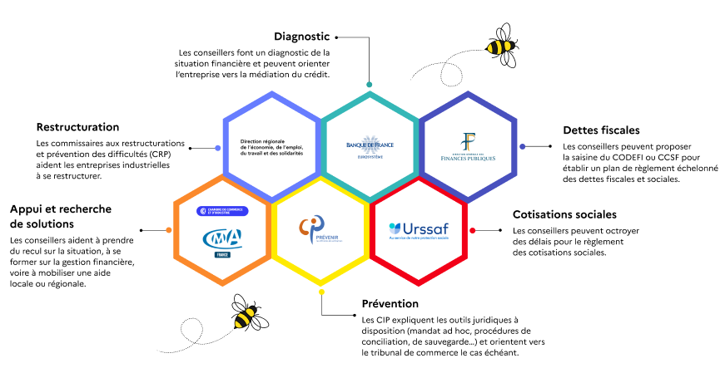
L’écosystème d’expertises s’agrandit

Slide 6

Sur des difficultés financières, plus de
20 000
besoins d’entreprises
ont été clôturés par une proposition d’aide après échange avec un conseiller depuis l’ouverture nationale en juin 2022
6

Slide 7



Oui, on m'a contacté et on m'a proposé plusieurs solutions et j’attends le rendez-vous avec le président du tribunal de commerce. Un grand merci à tous. Vos services m’ont sauvé de la faillite.
L'appel a été très rapide et un rdv est fixé ce jeudi 15 mai. L'échange a déjà été très productif. C'est un soutien de grande qualité.
Des gens à l'écoute et pas dans le jugement avec de très bons conseils. Merci à eux.
Isam, Nord (59), le 13 mai 2025
Christele, Rhône (69), le 9 mai 2025
Audrey, Vaucluse (84), le 11 mars 2025
7

Slide 8

Signature
du partenariat
8

Slide 9

Merci !
Mathieu Gens
Directeur de Conseillers-Entreprises
mathieu.gens@entreprises.service-public.fr
06 99 05 47 37

